Slide 1
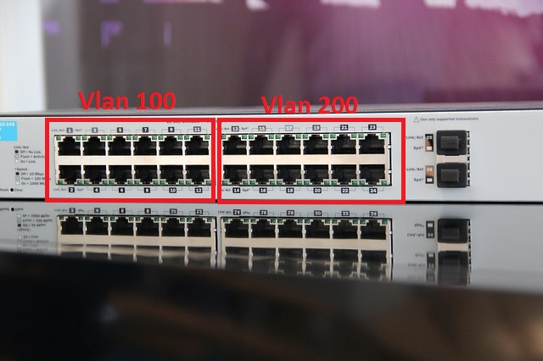
VLAN
Virtual Local Area Network
מרצה : אלי אוחנה

Slide 2
VLAN
פרוטוקול VLAN מגדיר טכנולוגיה המאפשרת לחלק רשת LAN מקומית, המרוכזת על ידי מתג אחד או יותר, למספר תת-רשתות "וירטואליות".

Slide 3
למה צריך את ה- VLAN ???

Slide 4
למה צריך את ה- VLAN ?
חילוק אזורי ברודקסט Broadcast Domain– לשם אבטחה והפחתת תעבורת הרשת.
חילוק הרשת לפי מחלקות לוגיות (כמו: ניהול, מזכירות, פיתוח וכו').
על מנת לחסוך ברכיבי רשת – סוויצ'ים וראוטרים כאשר אנו רוצים לחלק אזורי ברודקסט.

Slide 5
VLAN ה- "ברירת מחדל" Default Vlan
כל רכיב המחובר לממשק של סוויץ' משוייך ל- VLAN ה- VLAN שמהווה ברירת מחדל (גם נקרא: Default Vlan) הוא VLAN 1, משמעות העניין היא שאם הוצאנו סוויץ' חדש מהקופסא כל הפורטים שלו משויכים לוילאן 1, כל עוד לא הגדרנו אחרת. בדרך כלל לא משתמשים ב- Vlan זה על מנת להעביר מידע בין רכיבי קצה כגון מחשבים וכו''.
ב- Vlan זה בדרך כלל משתמשים לניהול הסוויץ'''. (ניתן להגדיר כתובת אייפי ל- Vlan על מנת לנהל אותו מרחוק באמצעות Telnet או שירות דומה).

Slide 6
שמות ל- VLANים
אנו כבני אדם מתקשים לזכור מה מבטא כל מספר של VLAN כך במצב שאנחנו ברשת גדולה ויש לנו עשרות וילאנים, נראה ברשימת הוילאנים רצף של מספרים: VLAN 10, VLAN 20, 30…
ולא נזכור מהי כל קבוצה. על כן כאשר מגדירים את הוילאן ניתן לתת שם (באנגלית בלבד) המסביר מהו VLAN זה (איזו מחלקה, תפקיד וכו').
רשימת הוילאנים נשמרת ב- מסד נתונים וילאנים VLAN database

Slide 7
ממשקים של סוויצ'ים
לממשקים של סוויצ'ים יש שלושה מצבים: Dynamic, Access, Trunk.

Slide 8
Access
מצב ברירת המחדל הוא מצב Access, במצב זה ניתן להעביר דרך ממשק רק VLAN אחד כאשר מחברים רכיבי קצה לממשק.

Slide 9
Trunk
מצב Trunk הוא המצב שמאפשר העברת מספר VLANים על ממשק אחד.
המשתמש יכול להגדיר איזה VLANים מורשים לעבור דרך הממשק, ברירת המחדל היא שכל הוילאנים מורשים.

Slide 10
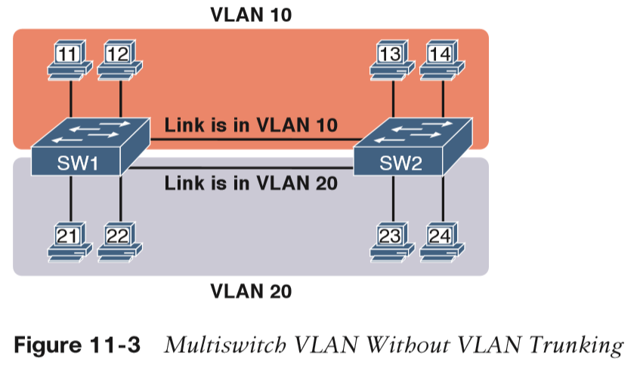
Trunk

Slide 11
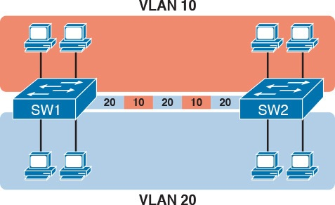
Trunk

Slide 12
Dynamic
הממשק משתנה מ- Access ל- Trunk במידה והוא מזהה שהצד השני המחובר הוא Trunk, הממשק הופך להיות Trunk באופן אוטומטי.

Slide 13
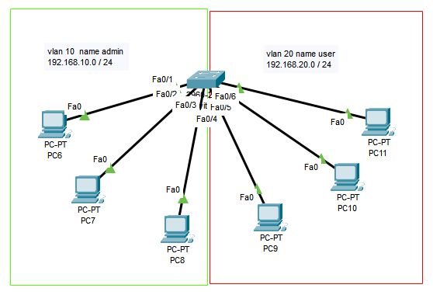
יצירת vlan

Slide 14
יצירת vlan
Switch>enable
Switch#configure termina
Switch(config)#vlan 10
Switch(config-vlan)#name admin
Switch(config-vlan)#exit
Switch(config)#vlan 20
Switch(config-vlan)#name user
Switch(config-vlan)#exit

Slide 15
יצירת vlan
Switch(config)#interface vlan 10
%LINK-5-CHANGED: Interface Vlan10, changed state to up
Switch(config-if)#interface vlan 20
%LINK-5-CHANGED: Interface Vlan20, changed state to up
Switch(config-if)#exit

Slide 16
שיוך ממשקים ל vlan
Switch(config-if)#Switch(config-if)#interface fastEthernet 0/1
Switch(config-if)#switchport mode access
Switch(config-if)#switchport access vlan 10
Switch(config-if)#interface fastEthernet 0/2
Switch(config-if)#switchport mode access
Switch(config-if)#switchport access vlan 10
Switch(config-if)#interface fastEthernet 0/3
Switch(config-if)#switchport mode access
Switch(config-if)#switchport access vlan 10

Slide 17
שיוך ממשקים ל vlan
Switch(config-if)#interface fastEthernet 0/4
Switch(config-if)#switchport mode access
Switch(config-if)#switchport access vlan 20
Switch(config-if)#interface fastEthernet 0/5
Switch(config-if)#switchport mode access
Switch(config-if)#switchport access vlan 20
Switch(config-if)#interface fastEthernet 0/6
Switch(config-if)#switchport mode access
Switch(config-if)#switchport access vlan 20

Slide 18
Switch#show vlan ?
Switch#show interfaces vlan 10
Switch#show interfaces vlan 20
Switch#show vlan

Slide 19
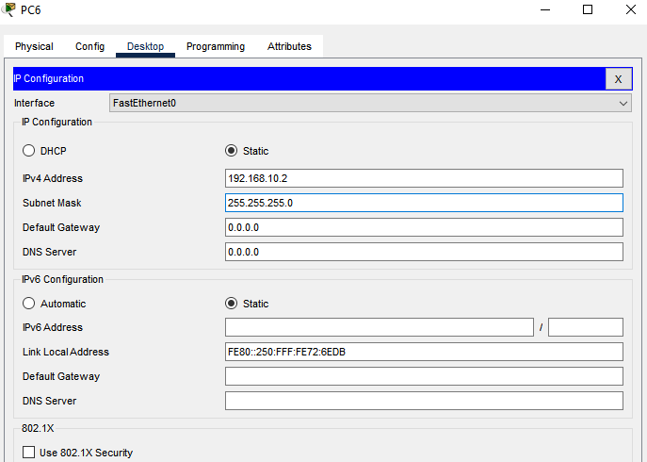
כתובות למחשבים vlan 10

Slide 20
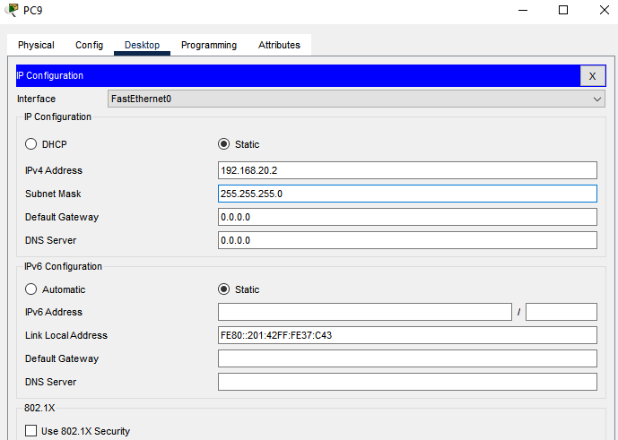
כתובות למחשבים vlan 20

Slide 21
לאחר שהקצנו כתובות
ניתן פינג בין המחשבים
יש תקשורת בין המחשבים ???

Slide 22
Router on A Stick
ניתוב בין הוילאנים באמצעות "נתב על מקל" Router on A Stick
ROAS

Slide 23
DOT1Q
DOT1Q - הינו פרוטוקול אשר מאפשר העברת ערוצים לוגים רבים בנתב על תשתית של קו פיזי בודד.

Slide 24
תהליך הכימוס של ה- Encapsulation
על מנת שראוטר יידע לאיזה VLAN משויכת המסגרת Frame) הוא עובר תהליך הנקרא "כימוס" – Encapsulation, תהליך זה מכניס לתוך המסגרת TAG ID – מספר תג שמציין לאיזה VLAN משויכת המסגרת, במסגרת מתווסף 32 ביטים של מידע. כאשר ראוטר מקבל את המסגרת הוא קורא את המסגרת ובודק לאיזה וילאן שייכת, בהתאם לכך מעביר לממשקים המשויכים לאותה המסגרת.
ישנן שני פרוטוקולים לביצוע אינקפסולציה, ISL – Inter-Switch Link שהוא רכוש של חברת Cisco ו- DOT1Q (802.1Q). כיום משתמשים ב- DOT1Q וזו ברירת המחדל.
אנחנו נגדיר אינקפסולציה DOT1Q על סוייצים שכבה 3 או ראוטרים

Slide 25
תיוג מסגרות
באופן רגיל Ethernet אינו מכיל שדות הקשורים לתיוג ופשוט נותן להן לעבור ללא קושי או סינון מיוחד ממקור ליעד.
מאחר ו Vlan’s מאפשרים יצירת קבוצות לוגיות אשר ללא שימוש בניתוב קבוצה אחת לא תצליח לתקשר עם השנייה, כדי להשיג זו השימוש בTrunk מחייב הוספת שדה בגודל 4 בתים ב- header של המסגרת, תהליך זה נקרא תיוג.
תיוג מתרחש בעת יציאת המידע מן הפורט במתג אשר שייך לVlan מסוים, המתג מזהה את השייכות ומוסיף תג עם מזהה הVlan אל המסגרת.

Slide 26
הגדרת ממשק כ trunk
Switch(config)#interface fastEthernet 0/7
Switch(config-if)#switchport mode trunk

Slide 27
Router On A Stick
Router(config)#interface gigabitEthernet 0/0/0
Router(config-if)#no shutdown
%LINEPROTO-5-UPDOWN: Line protocol on Interface GigabitEthernet0/0/0, changed state to up
Router(config-if)#exit

Slide 28
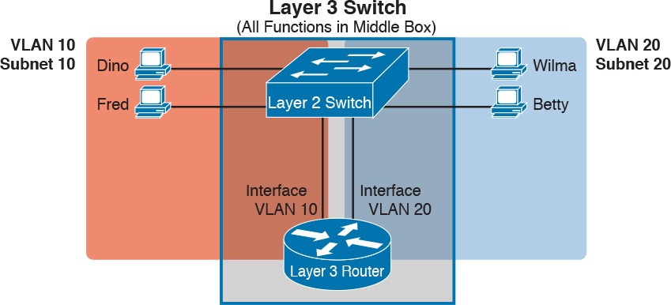
שיוך תת-ממשק- Vlanים המתאימים, ונתינת כתובות IP ביצוע "כימוס" Encapsulation ושיוך ל- VLAN המתאים

Slide 29
שיוך תת-ממשק- Vlanים המתאימים, ונתינת כתובות IP ביצוע "כימוס" (Encapsulation) ושיוך ל- VLAN 10 המתאים
Router(config)#interface gigabitEthernet 0/0/0.10
Router(config-subif)#encapsulation dot1Q 10
Router(config-subif)#ip address 192.168.10.1 255.255.255.0
Router(config-subif)#exit

Slide 30
שיוך תת-ממשק(ממשק לוגי) ל- Vlanים המתאימים, ונתינת כתובות IP ביצוע "כימוס" (Encapsulation) ושיוך ל- VLAN 20 המתאים
Router(config)#interface gigabitEthernet 0/0/0.20
Router(config-subif)#encapsulation dot1Q 20
Router(config-subif)# ip address 192.168.20.1 255.255.255.0

Slide 31
Default gateway
נקצה למחשבים את הכתובת שער ברירת מחדל בהתאם לוילאן
192.168.20.1 192.168.10.1
בדקו תקשורת בין הוילנים

